Slide 1
포즈놀이 (손가락 포즈 기반 얼굴 오버레이)
윤도하, 황지의

Slide 2
목차
1. 프로그램 설계사양
2. 프로그램 코드
(1) 프로그램 코드 분석
(2) 프로그램 실행 결과

Slide 3
1. 프로그램 설계사양 (1/3)
1. 프로젝트 개요
1.1 목적
웹캠을 통해 얼굴과 손을 감지하고, 해당 정보를 기반으로 얼굴에 다양한 이미지를 오버레이하여
사용자에게 보여주는 것을 목적으로 합니다.
1.2 기대 효과
사용자에게 창의적이고 흥미로운 시각적 경험 제공
Mediapipe 및 OpenCV 등을 통한 손가락 포즈 및 얼굴 감지 기술 활용
2. 기능 설명
2.1 얼굴 및 손 감지
Mediapipe 라이브러리를 사용하여 웹캠 프레임에서 얼굴 및 손을 감지합니다.
2.2 손가락 포즈 분석
손의 랜드마크를 통해 손가락 포즈를 분석하고, 결과에 따라 적절한 이미지를 선택합니다.
2.3 이미지 오버레이
분석 결과에 따라 얼굴에 적절한 이미지를 오버레이하여 실시간으로 보여줍니다.
Notes:
1.1 사용자의 손 동작을 인식하고, 그에 따라 감정 표현 등을 시각적으로 표현하는 것이 주된 목적입니다

Slide 4
1. 프로그램 설계사양 (2/3)
3. 시스템 아키텍처
3.1 사용된 라이브러리 및 모듈
OpenCV: 웹캠 관리 및 이미지 처리
Mediapipe: 얼굴 및 손 감지
Math: 수학적인 계산에 사용
3.2 주요 함수
3.2.1 convertImag(x, y, w, h ,orgImage, overImage)
이미지 경계를 검사하고 조정하며, 두 이미지를 오버레이합니다.
3.2.2 calculate_angle(p1, p2)
두 점 사이의 각도를 계산하는 함수
3.2.3 analyze_finger_pose(landmarks)
손가락의 상태를 분석하고 결과를 반환하는 함수
4. 예외 처리
Try-except블록을 사용하여 프로그램 실행 중 얼굴과 손을 감지하는 부분에서 예외가 발생할 경우
비정상적으로 종료되는 것을 방지 및 에러 메시지가 출력됨으로써 적절한 피드백 제공
Notes:
3.1
- OpenCV: 영상처리 및 웹캠 관련 기능을 사용하기 위한 라이브러리.
- Mediapipe: 얼굴과 손을 실시간으로 감지하기 위한 라이브러리.
3.2
convertImag: 두 이미지를 받아서 하나의 이미지를 다른 이미지로 덮어씌우는 함수.
calculate_angle: 두 점 사이의 각도를 계산하는 함수.
analyze_finger_pose: 손가락의 상태를 분석하고 감지된 손의 동작에 따라 메세지를 반환하는 함수.
4.예외처리 : 얼굴과 손을 감지하는 부분에서 예외가 발생할 수 있는 상황을 처리하기 위해 사용되고 있습니다. 만약 어떤 이유로 인해 예외가 발생하면, 이를 적절히 처리하고 에러 메시지를 출력합니다. 이렇게 하면 프로그램이 예외 상황에서 비정상적으로 종료되는 것을 방지하고, 사용자에게 적절한 피드백을 제공할 수 있습니다.
try-except 블록을 사용하여 프로그램이 예기치 않은 오류에 대해 적절히 처리됩니다.
4.프로그램은 크게 두 가지 주요 모듈로 구성됩니다. 이 프로그램에서 사용된 주된 모듈은 크게 두가지로

Slide 5
1. 프로그램 설계사양 (3/3)
5. 사용자 인터페이스
웹캠에서 실시간으로 감지된 얼굴에 이미지를 오버레이하여 사용자에게 시각적으로 제공
6. 입력 및 출력
입력: 웹캠으로부터 실시간으로 들어오는 비디오 프레임
출력: 웹캠에서 실시간으로 보여지는 오버레이된 이미지
7. 확장성 및 유지보수
프로그램은 모듈화되어 있어 나중에 새로운 동작이나 이미지를 추가하거나, 기존 동작 및 이미지
를 수정하는 데 용이하도록 설계되었습니다.
또한, 주석과 의미 있는 변수명을 사용하여 코드를 이해하고 유지보수하기 쉽도록 구성되어 있
습니다.
.
Notes:
4.프로그램은 크게 두 가지 주요 모듈로 구성됩니다. 이 프로그램에서 사용된 주된 모듈은 크게 두가지로

Slide 6
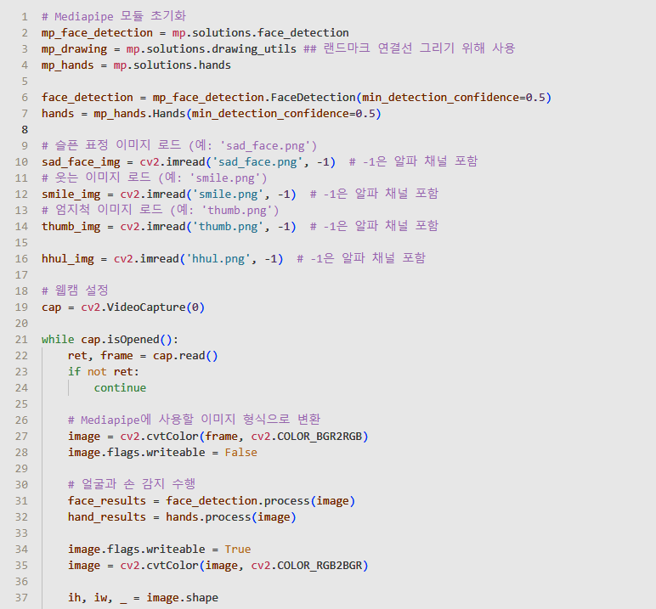



2-(1) 프로그램 코드 분석 (1/5)
Notes:
OpenCV, Mediapipe, 나중에 손가락 각도를 계산하기 위해 필요한 math 라이브러리를 사용하기 위해 import 해줌
Mediapipe Lib에서 얼굴 감지를 위한 FaceDetection 모델을 초기화하는 코드
마찬가지로 손을 감지하기 위해 Hands모델을 초기화하는 코드
손가락의 랜드마크 연결선을 웹캠에 띄워 내가 어떤 동작을 할 때 어떤 이미지가 오버레이 되는지 가시적으로 확인하기 위해 drawing_utils이라는 랜드마크 그리기 도구를 사용해주었음
(0.5는 감지된 얼굴, 손의 신뢰도가 50%이상이어야 감지된 것으로 인정하겠단 의미. 때문에 수치를 너무 높게 잡으면 실제로 존재하는 손이나 얼굴을 놓칠 수 있게 되므로 적당히 0.5로 해주었습니다.)
다음과 같은 이미지를 읽어오는 코드,
옆에 그림처럼 배경이 투명한 png파일을 읽어오게 하기위해, 투명도를 나타내는 알파채널까지 원본 그래도 읽어오는 옵션 -1을 해주었습니다.
웹캠 초기화 설정
While문 :
웹캠 열려있는동안 while문이 계속 실행
웹캠에서 프레임을 성공적으로 읽으면 ret이 TURE가 되어 frame이라는 변수에 이미지가 저장되고
FALSE가 되면 아래 if문이 동작하여 다시 루프 처음으로 돌아가 정상적으로 프레임을 읽어 올 때까지 반복이 계속되게 됩니다.
웹캠에서 읽어온 이미지를 RGB로 바꿔줌 MP는 RGB형식 사용하므로
이미지 읽기모드 (혹시나 이미지가 변경되는 일이 발생하지 않게 하기 위해)
MP에서 제공하는 얼굴 감지 모델을 사용하여 얼굴 감지, 손도 마찬가지로 감지
이미지 쓰기모드 ( 손가락에 랜드마크 연결선, 이모티콘이미지 오버레이 하기위해)
Opencv를 이용하여 결과를 화면에 표시하는 등 추가적 작업을 위해 다시 BGR로 변환

Slide 7
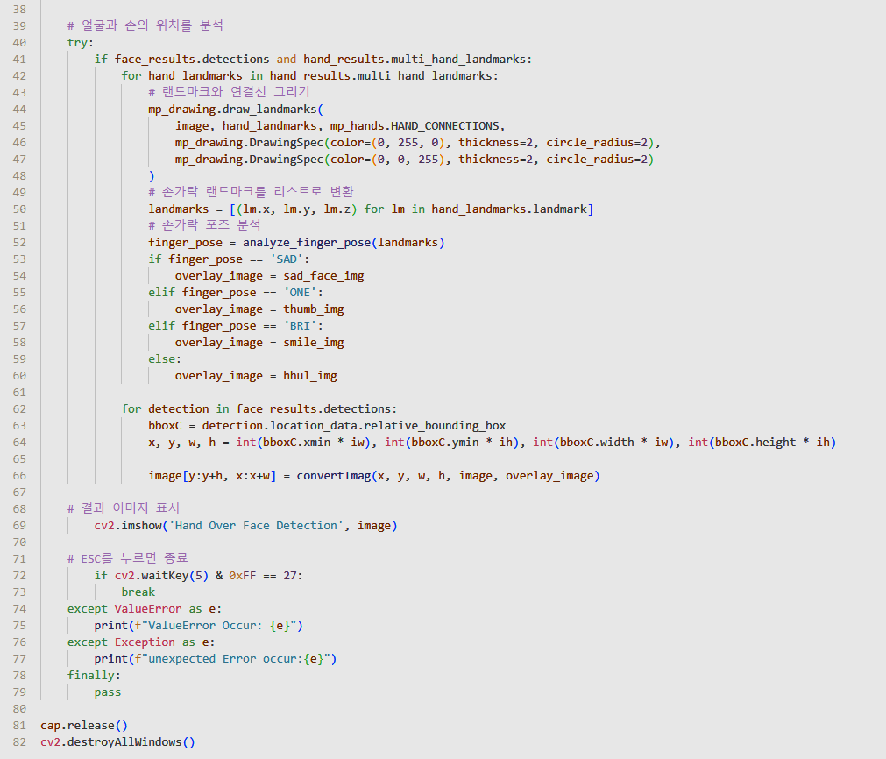
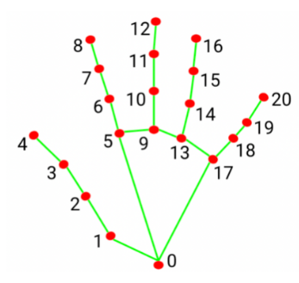
2.-(1) 프로그램 코드 분석 (2/5)
landmarks=[(x,y,z), (x,y,z), (x,y,z),……(x,y,z)]
: 0부터 20번까지 각 랜드마크는 x,y,z속성을 갖고 있음
x,y,z를 추출하여 튜플로 묶고 리스트로 만들어
landmarks 변수에 저장
Notes:
얼굴과 손이 감지되면 아래 for문 동작
검출된 여러 손의 랜드마크 정보를 하나씩 가져와서 hand_landmarks변수에 할당되며 할당될 때마다 for문 내의 코드가 실행됨
(img: 그림 그릴 대상 이미지/ hand_landmarks:손에 대한 랜드마크 정보/ mp.hand.HAND_CONNECTIONS: 랜드마크 간 연결정보/ 초록색점 빨간색선)
각 랜드마크는 x,y,z좌표를 갖고있는데 손의 랜드마크를 리스트로 변환
cap.release()
cv2.destroyAllWindows() 이거 while문 밖에 써준 이유 말하기
try: except:해준 이유 말하기

Slide 8
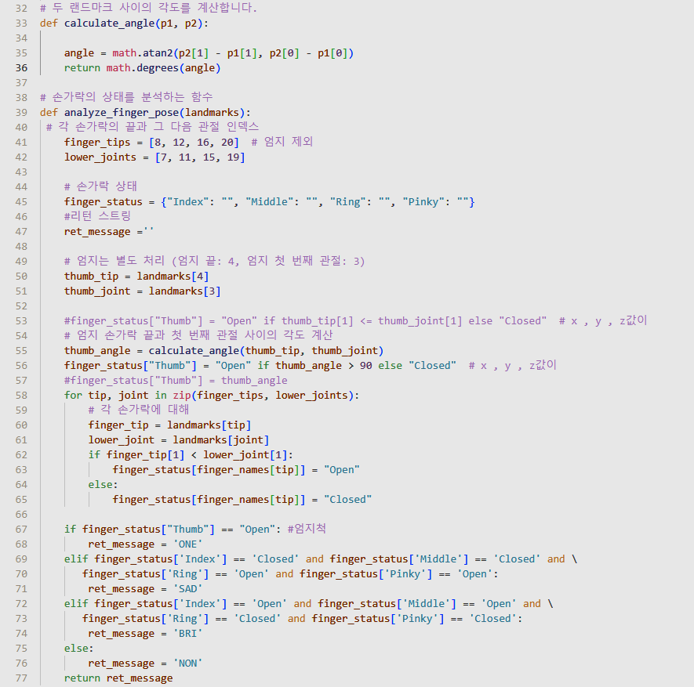
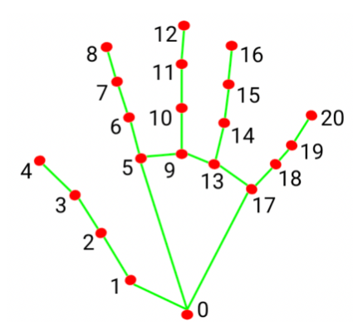
2.-(1) 프로그램 코드 분석 (3/5)
Notes:
각 랜드마크는 x,y,z좌표를 갖고있는데 손의 랜드마크를 리스트로 변환
인자로 두점 p1과 p2를 받습니다
두점을 잇는 선분이 x축과 이루는 각도를 구합
라디안 값을 도 단위로 변환하여 반환
엄지제외한 다른 손가락은 랜드마크와 y좌표를 비교하여 구분
엄지는 닫힌상태 열린상태를 각도로 구분하므로 따로 처리 (x , y , z값이 // 90보다 크면 Open, 그렇지 않으면 Closed)
calculate_angle 함수를 통해 엄지 손가락의 끝과 첫 번째 관절 사이의 각도를 계산하고, 이 각도를 기반으로 엄지 손가락이 열려 있는지(Open) 닫혀 있는지(Closed) 여부를 결정합니다. 이러한 차이로 인해 코드에서 엄지 손가락은 별도로 처리되었습니다.
끝(finger_tip)이 다음 관절(lower_joint)보다 위에 위치한다"는 것은 끝의 y좌표가 더 작다는 것을 의미 기본적인 2D 좌표계에서, y값이 증가하는 방향은 아래로 향하고, y값이 감소하는 방향은 위로 향합니다. 따라서 y값이 더 작은 지점은 화면 상단이나 상대적으로 더 위쪽에 위치한 지점을 나타냅니다. 이에 따라 "끝이 다음 관절보다 위에 위치한다"는 것은 해당 부분이 끝이 다음 관절보다 상단이나 위에 위치한다는 의미입니다.

Slide 9
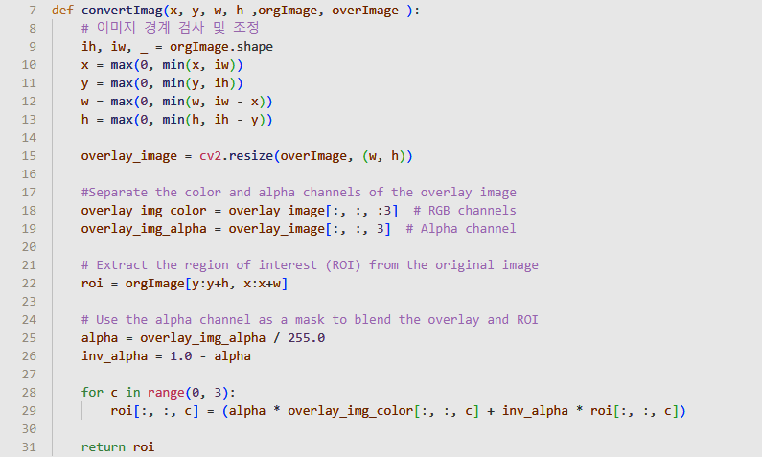
2.-(1) 프로그램 코드 분석 (4/5)
Notes:
오버레이이미지를 얼굴크기에 맞게 resize
Rgb채널과 알파채널 분리하기 위한 코드
이 코드를 안해주면 오버레이이미지는 4채널 웹캠에서 읽어온 이미지는 3채널이므로 에러가 나게 됨
따라서 분리시켜준다음
0부터 2까지 즉 RGB채널에 알파채널을 블렌딩 해주고

Slide 10
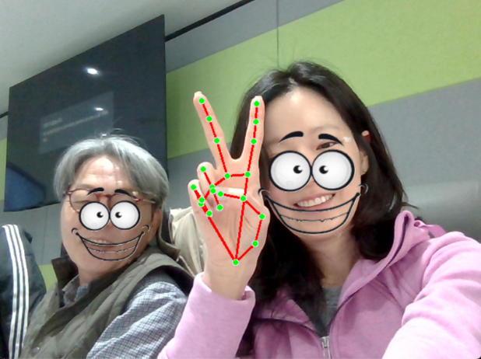
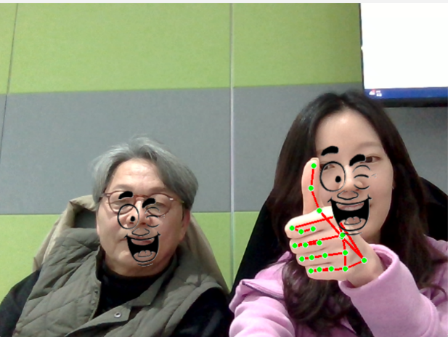
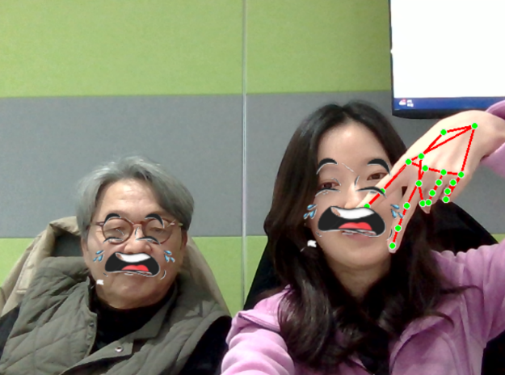
2.-(2) 프로그램 실행 결과 (5/5)
Notes:
오버레이이미지를 얼굴크기에 맞게 resize
Rgb채널과 알파채널 분리하기 위한 코드
이 코드를 안해주면 오버레이이미지는 4채널 웹캠에서 읽어온 이미지는 3채널이므로 에러가 나게 됨
따라서 분리시켜준다음
0부터 2까지 즉 RGB채널에 알파채널을 블렌딩 해주고

